Slide 1
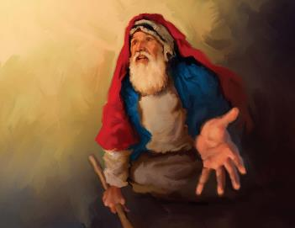
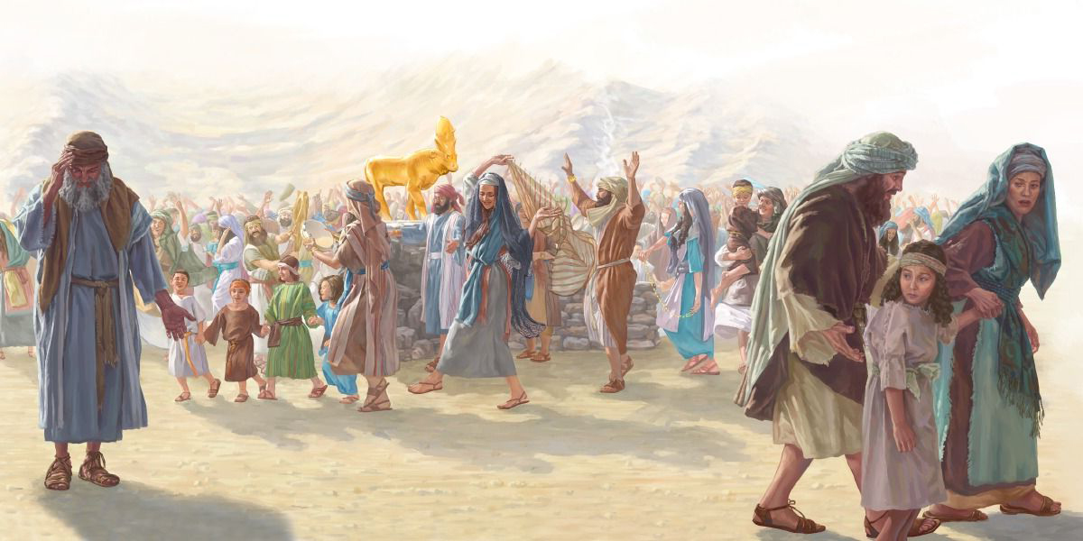
KEMURTADAN DAN SYAFAAT
Lesson 11 for September 13, 2025

Slide 2
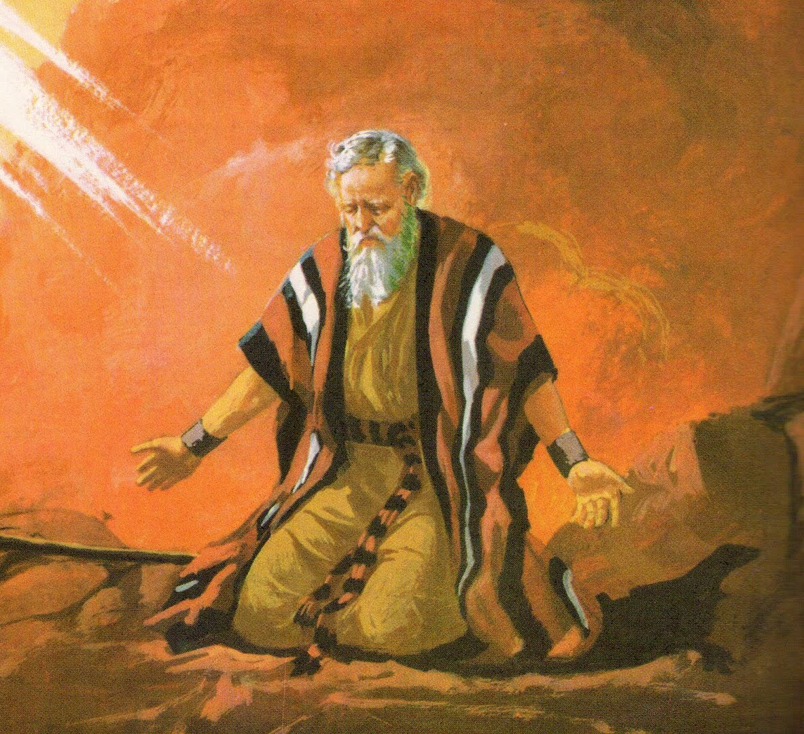
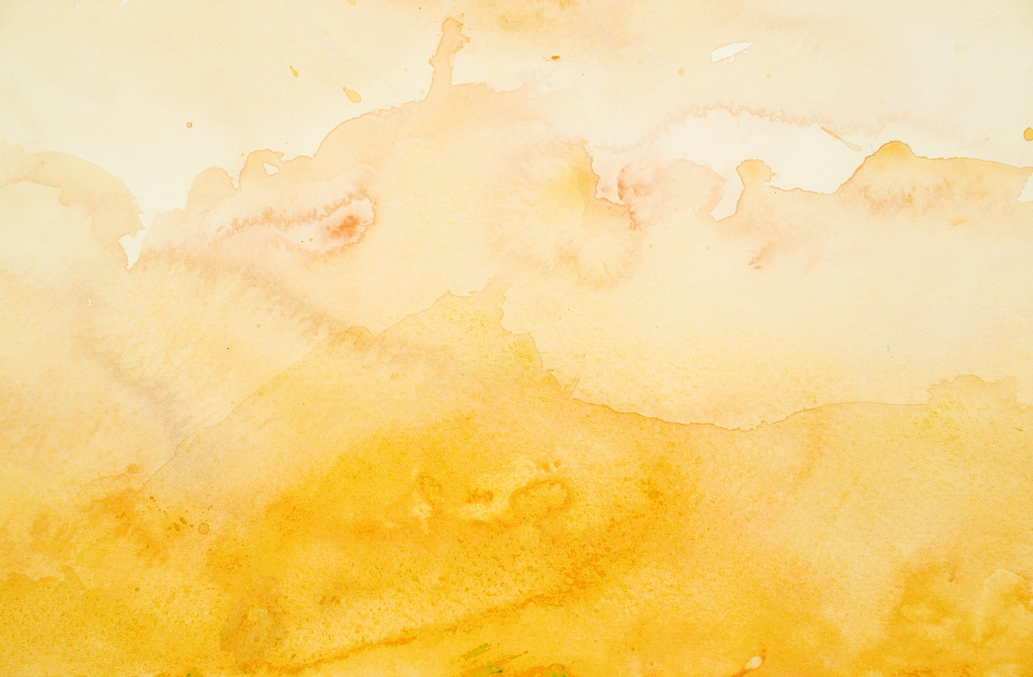
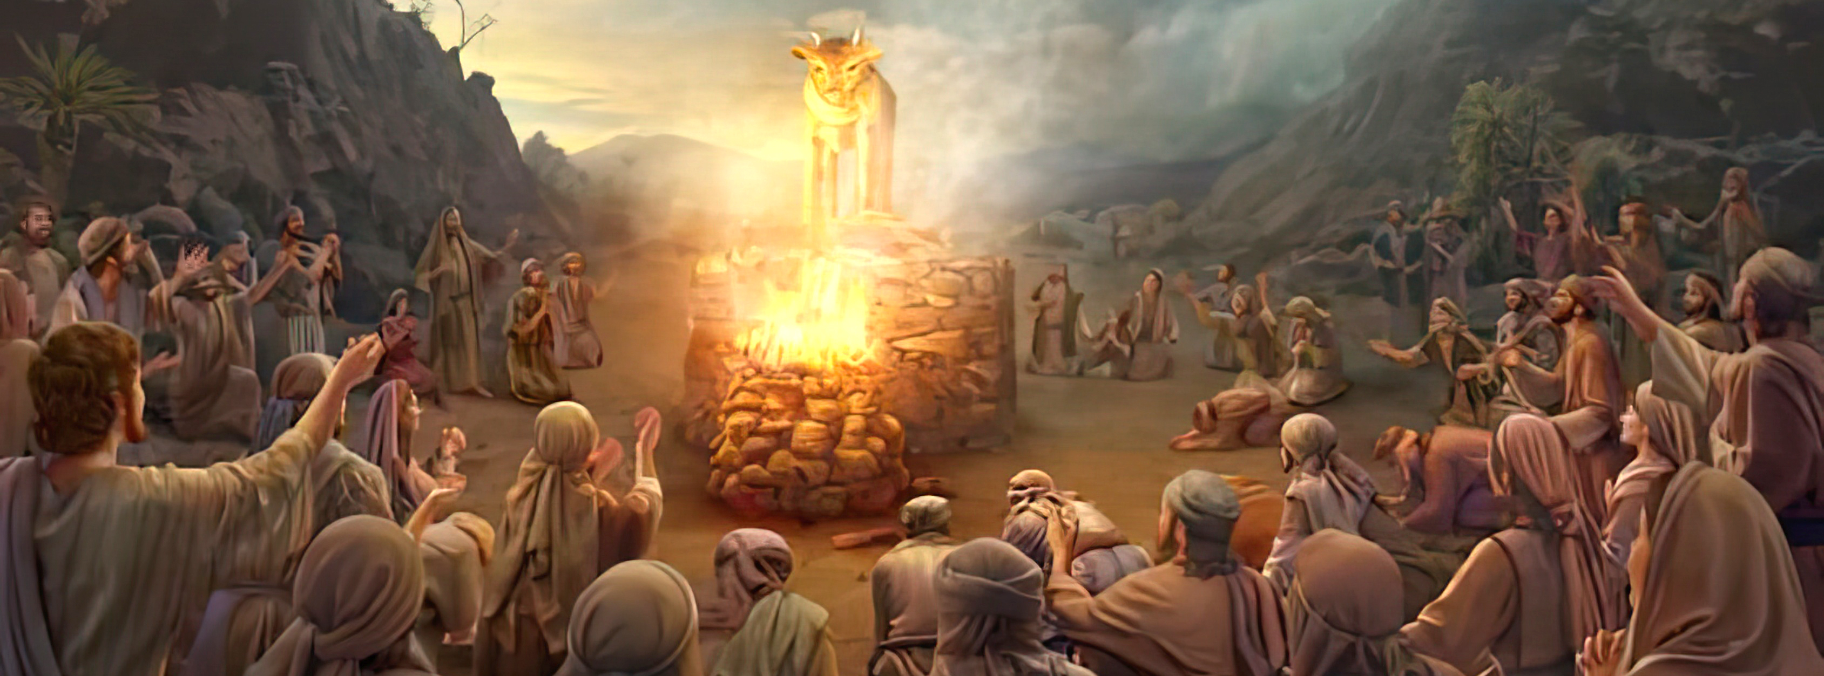
“Lalu kembalilah Musa menghadap TUHAN dan berkata: "Ah, bangsa ini telah berbuat dosa besar, sebab mereka telah membuat allah emas bagi mereka. Tetapi sekarang, kiranya Engkau mengampuni dosa mereka itu -- dan jika tidak, hapuskanlah kiranya namaku dari dalam kitab yang telah Kautulis.” Keluaran 32:31, 32

Slide 3

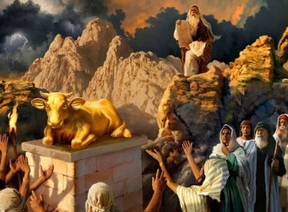
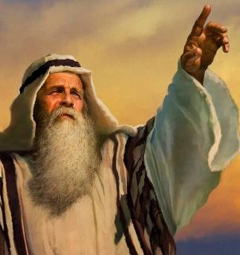


“Segera juga mereka menyimpang dari jalan yang Kuperintahkan kepada mereka” (Kel 32:8).
Tak lama setelah menerima Sepuluh Perintah Allah, dan diperintahkan lagi untuk tidak membuat berhala (Kel 20:23), Israel membuat anak lembu emas untuk disembah.
Dalam menghadapi kemurtadan ini, Allah meminta izin kepada Musa untuk membinasakan Israel dan menjadikannya bangsa baru (Kel 32:10). Meskipun bangsa itu murtad, Musa dua kali bersyafaat di hadapan Allah untuk memohon pengampunan yang tidak pantas mereka terima.
Kemurtadan:
  Kelemahan Harun (Kel 32:1-5)
  Perayaan Anak Lembu (Kel 32:6)
  Kerusakan akibat penyembahan berhala (Kel 32:7-8)
Syafaat:
  “Berbaliklah dari murka-Mu yang bernyala-nyala itu!” (Kel 32:9-29)
  “Hapuskanlah kiranya namaku dari dalam kitab yang telah Kautulis.” (Keluaran 32:30-32)

Slide 4

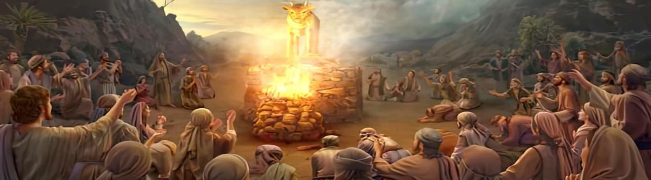
KEMURTADAN

Slide 5

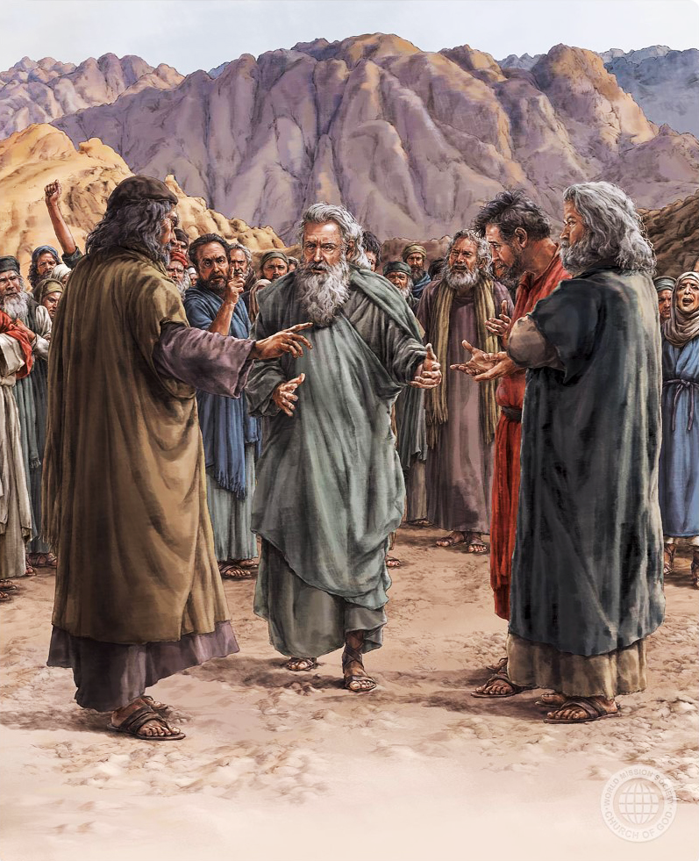
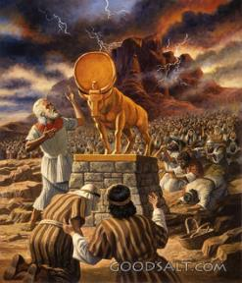
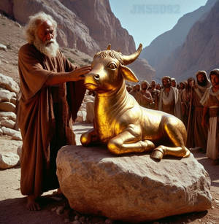
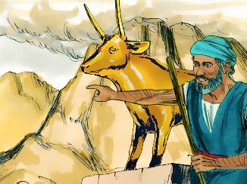
KELEMAHAN HARUN
“Ketika Harun melihat itu, didirikannyalah mezbah di depan anak lembu itu. Berserulah Harun, katanya: "Besok hari raya bagi TUHAN!” (Keluaran 32:5)
Meskipun kata Ibrani elohim adalah bentuk jamak dari “allah,” kata itu umumnya digunakan untuk merujuk kepada satu Allah: “Akulah TUHAN, Allahmu [elohim], yang membawa engkau keluar dari tanah Mesir, dari tempat perbudakan (Kel 20:2).
Ketika Musa tidak ada di sana, umat itu meminta Harun untuk membuatkan mereka elohim yang kelihatan yang dapat mereka sembah. (Kel 32:1). Mereka segera melupakan perintah-perintah yang telah mereka terima dan komitmen mereka untuk menaatinya (Kel 24:7).
Keraguan awal Harun dalam mencoba bernegosiasi dengan umat (Kel 32:2) membuatnya memimpin kemurtadan daripada memberantasnya.
Daripada mengingatkan mereka tentang larangan membuat berhala, Harun membuatkan mereka anak lembu emas, dan menyatakan, “Inilah Allahmu [elohim], yang telah menuntun engkau keluar dari tanah Mesir!” (Kel 32:4).

Slide 6

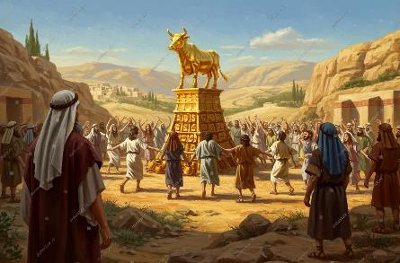
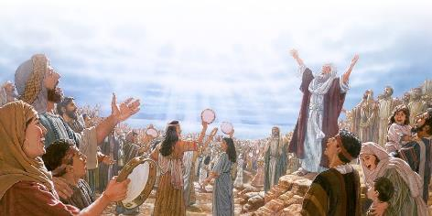
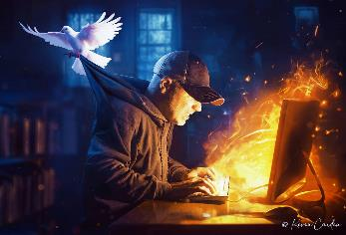
PERAYAAN LEMBU EMAS
“Dan keesokan harinya pagi-pagi maka mereka mempersembahkan korban bakaran dan korban keselamatan, sesudah itu duduklah bangsa itu untuk makan dan minum; kemudian bangunlah mereka dan bersukaria.” (Keluaran 32:6)
Dengan membuat berhala berbentuk anak lembu, bangsa Israel merendahkan Allah Yang Mahakuasa menjadi seperti binatang, menyembah makhluk itu, bukan Sang Pencipta (Rm 1:23).
Mereka secara tidak rasional berpikir bahwa patung pahatan akan mampu memimpin mereka. Mereka bahkan mungkin berpikir bahwa elohim sendiri telah menjadi anak lembu! (Kel 32:24)
Malahan, mereka beralih dari menyembah Allah menjadi menyembah setan (Ul 32:17). Saat mereka menyembah Allah, moral mereka bertumbuh, karena mereka menjadi seperti Allah.
Dengan menyembah setan, mereka mulai merendahkan diri mereka sendiri, karena mereka menyerupai setan yang mereka sembah.
Ketika kita tidak menyerahkan hati kita kepada Sang Pencipta, tetapi malah melayani berhala lain (dan ada banyak berhala lain), cepat atau lambat hal itu akan membawa kita pada degradasi moral.

Slide 7

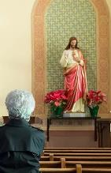
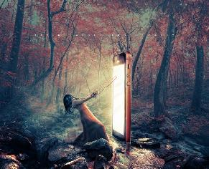
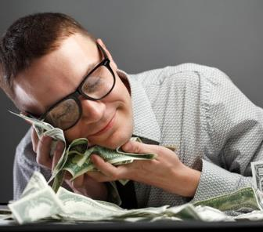

KERUSAKAN AKIBAT PENYEMBAHAN BERHALA
“Berfirmanlah TUHAN kepada Musa: "Pergilah, turunlah, sebab bangsamu yang kaupimpin keluar dari tanah Mesir telah rusak lakunya.” (Keluaran 32:7)
Membungkuk di hadapan suatu patung (meskipun patung itu menggambarkan Allah sendiri, Kristus, atau orang-orang kudus-Nya) berarti melanggar Hukum Allah (Kel 20:3-6) dan, oleh karena itu, jatuh ke dalam dosa dan kerusakan.
Apa itu penyembahan berhala abad ke-21? Penyembahan berhala adalah menyembah sesuatu yang menggantikan Allah. Berhala adalah segala sesuatu yang lebih memikat imajinasi, kasih sayang, waktu, dan pikiran kita daripada Allah, dan yang memperbudak pikiran kita.
Berhala apa saja yang kita sembah? Anda dapat membuat daftar Anda sendiri. Beberapa saran: kesombongan, uang, kekuasaan, seks, makanan, pekerjaan, media sosial…
Apa yang tercakup dalam penyembahan berhala-berhala ini? Kepribadian, cara berpikir, emosi, dan bahkan kehidupan sosial kita diubahkan. Kita menukar hubungan yang autentik dengan Allah dengan interaksi yang hampa dan tak berarti yang tidak dapat menyelamatkan kita.

Slide 8

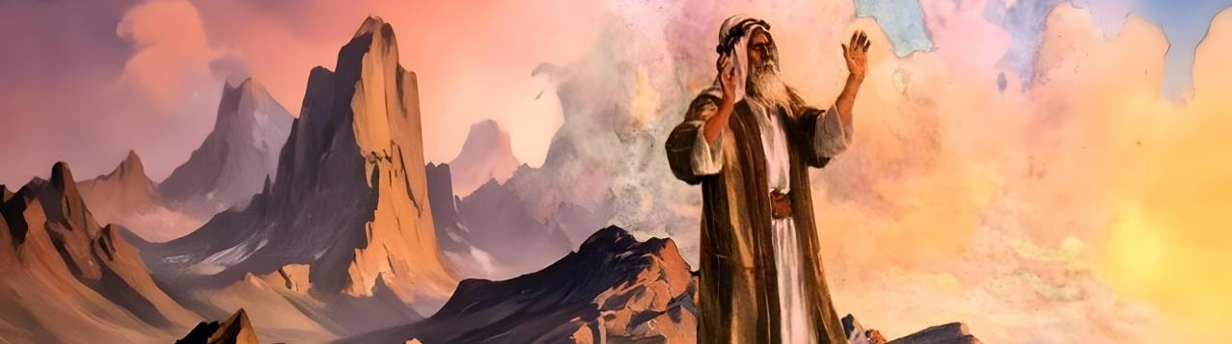
SYAFAAT

Slide 9

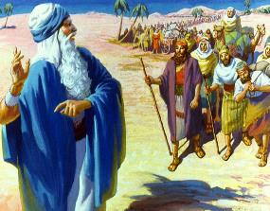
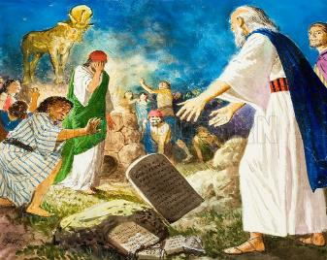
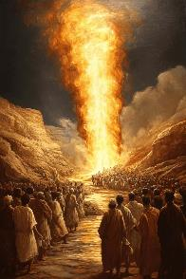
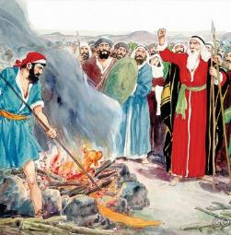
“BERBALIKLAH DARI MURKA-MU YANG BERNYALA-NYALA ITU!”
“Mengapakah orang Mesir akan berkata: Dia membawa mereka keluar dengan maksud menimpakan malapetaka kepada mereka dan membunuh mereka di gunung dan membinasakannya dari muka bumi? Berbaliklah dari murka-Mu yang bernyala-nyala itu dan menyesallah karena malapetaka yang hendak Kaudatangkan kepada umat-Mu.” (Keluaran 32:12)
Allah berfirman kepada Musa, “Sebab bangsamu yang kaupimpin keluar dari tanah Mesir telah rusak lakunya.” (Kel 32:7).
Musa bereaksi dengan tepat: “Mereka bukanlah bangsaku, melainkan bangsaMu; bukan aku yang membawa mereka keluar, melainkan Engkau” (Kel. 32:11). Allah meminta Musa untuk membiarkannya membinasakan Israel (Kel 32:10), tetapi Musa menolak memberikan izin tersebut.
Murka Allah memang adil, tetapi Musa tahu bahwa “kasih karunia mengalahkan penghakiman” (Yakobus 2:13). Setelah bersyafaat bagi Israel, dan yakin bahwa Allah telah meredakan amarahnya, ia (dengan marah) turun dari gunung (Kel 32:12-15). Melihat kemurtadan itu, ia mematahkan simbol perjanjian: loh batu (Kel 32:19).
Setelah mendengarkan alasan-alasan lemah saudaranya, Musa bertindak tegas untuk menghentikan amukan itu (Kel 32:20-28).

Slide 10

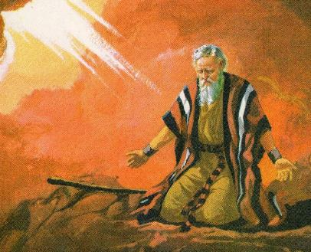
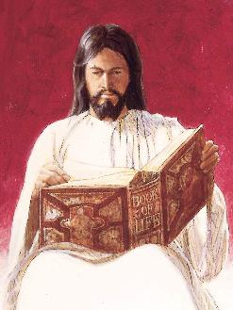
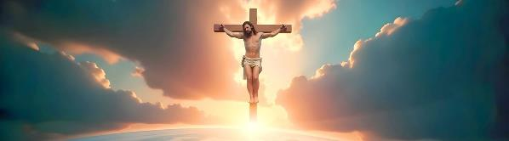
“HAPUSKANLAH KIRANYA NAMAKU DARI DALAM KITAB YANG TELAH KAUTULIS!”
“Tetapi sekarang, kiranya Engkau mengampuni dosa mereka itu -- dan jika tidak, hapuskanlah kiranya namaku dari dalam kitab yang telah Kautulis.” (Keluaran 32:32)
Dengan syafaat pertamanya, Musa mencegah kebinasaan bangsa itu. Namun, jelas bahwa Allah tidak dapat lagi memberkati mereka setelah dosa ini. Oleh karena itu, ia memutuskan untuk melakukan syafaat kedua (Kel 32:30).
Musa rela kehilangan keselamatannya sendiri jika bangsa itu tidak diampuni (Kel 32:31-32). Namun, ini bukanlah pengampunan yang biasa diminta Musa, karena ia tidak menggunakan kata Ibrani yang lazim untuk “mengampuni.” Ia meminta agar Allah “menanggung” dosa umat.
Ini menyiratkan bahwa Allah akan menanggung dosa ke atas diri-Nya sendiri dan menanggungnya, membayar harganya: maut (Yes 53:6; Rm 6:23). Inilah tepatnya yang Yesus lakukan di kayu salib. Ia menanggung dosa-dosa kita ke atas diri-Nya sendiri agar Ia dapat mati dengan kematian yang sepantasnya kita terima (1 Ptr 2:24).

Slide 11

EGW (Patriarchs and Prophets, p. 315)
“Selama waktu menunggu, sebenarnya ada kesempatan bagi mereka untuk merenung-renungkan hukum Allah yang sudah mereka dengar itu, dan untuk menyediakan hati mereka untuk menerima kenyataan yang lebih jauh yang dapat diberikan-Nya kepada mereka. Mereka tidak mengambil waktu untuk hal itu; dan andaikata mereka telah berusaha mencari pengertian yang lebih jelas akan tuntutan-tuntutan Allah, dan merendahkan hati di hadapan-Nya, mereka akan terlindung dari pencobaan. Tetapi mereka tidak melakukan hal ini, dan dengan segera mereka pun menjadi lalai, tidak berhati-hati dan menjadi jahat. […]
Merasa tidak berdaya oleh karena tidak hadirnya pemimpin mereka, mereka telah kembali kepada takhyul-takhyul mereka yang dulu. […] Orang banyak menghendaki satu patung untuk melambangkan Allah dan memimpin mereka sebagai pengganti Musa.”

